Slide 1
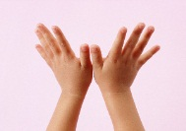
Развитие речи детей младшего дошкольного возраста посредством пальчиковых игр
Чем больше мастерства в детской руке, тем умнее ребёнок
(В. А. Сухомлинский)
Горященко Юлия Викторовна
МДОАУ «ЦРР – детский сад № 116 г. Орска «Ералашка»
2021 г.

Slide 2
Источники творческих способностей и дарование детей на кончиках их пальцев».
От пальцев образно говоря , идут тончайшие ручейки, которые питают источник творческой мысли.
Другими словами: «чем больше мастерства в детской руке , тем умнее ребёнок» развивая мелкую моторику пальцев , мы воздействуем на внутренние органы человека.
-Большой палец отвечает за голову.
-Указательный за желудок .
-Средний за кишечник.
-Безымянный за печень.
-Мизинец за сердце.
Ребёнок постоянно изучает, постигает окружающий мир.
Основной метод накопление информации-прикосновения.
Ребёнку необходимо всё хватать трогать, гладить, и пробовать на вкус.
Роль взрослого помочь ему в этом дать необходимый стимул развития.
Поэтому начинать работу по развитию мелкой моторики нужно с самого раннего возраста.
В младшем дошкольном возрасте можно выполнять простые упражнения , сопровождаемые стихотворным текстом.

Slide 3
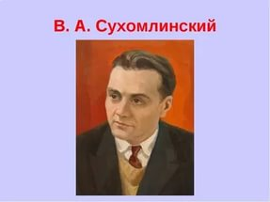
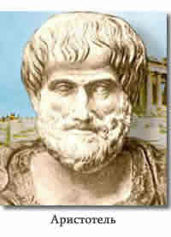
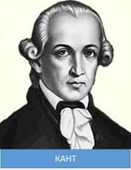
«Ум ребенка находится на кончиках его пальцев».
«Рука – это инструмент всех инструментов» .
«Рука – это вышедший наружу мозг человека»

Slide 4
Актуальность :
- полноценное развитие речи детей дошкольного возраста.
Проблема:
- в среднем около 60% вновь пришедших детей имеют низкий уровень развития мелкой моторики;
- 40 % детей – средний уровень.

Slide 5
Цель:- развитие мелкой моторики рук для развития речи детей дошкольного возраста в процессе пальчиковых игр.
Задачи:
– сочетать игры и упражнения для тренировки пальцев с речевой деятельностью детей;
– совершенствовать мелкую моторику через пальчиковые игры;
– повысить компетентность родителей в вопросе о влиянии пальчиковых игр на речь детей дошкольного возраста.

Slide 6
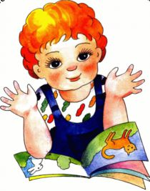
Пальчиковая гимнастика- это инсценировка стихов или каких-либо историй при помощи пальцев. Такая тренировка движений пальчиков и кистей рук является мощным средством развития мышления ребенка. В момент этой тренировки повышается работоспособность коры головного мозга.

Slide 7
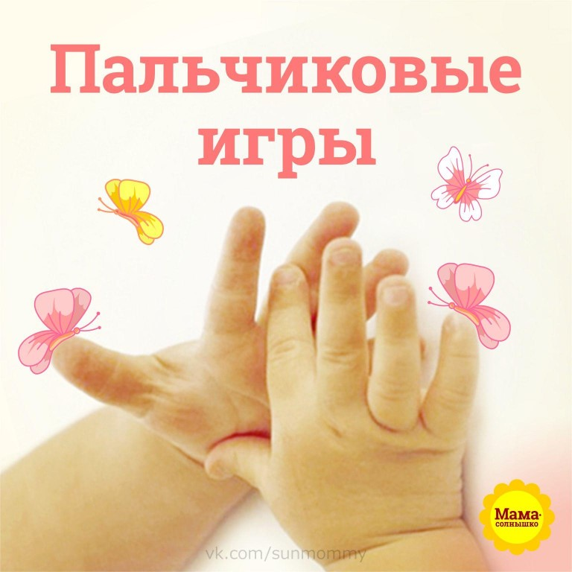
Наши наблюдательные предки заметили, что разминание, поглаживание и движение пальчиков влияют на умственное и речевое развитие малыша. И играли с детьми в «Ладушки» и «Сороку - белобоку». И мы до сих пор играем. И, возможно, даже не осознаем, что занимаемся таким образом с ребенком пальчиковой гимнастикой.

Slide 8
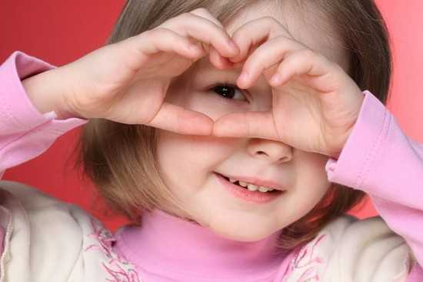
И прежде всего мелкая пальцевая моторика связана с развитием речи. В мозгу двигательные и речевые центры – самые ближайшие соседи. И при движении пальчиков и кистей, возбуждение от двигательного центра перекидывается на речевые центры головного мозга и приводит к резкому усилению согласованной деятельности речевых зон.

Slide 9
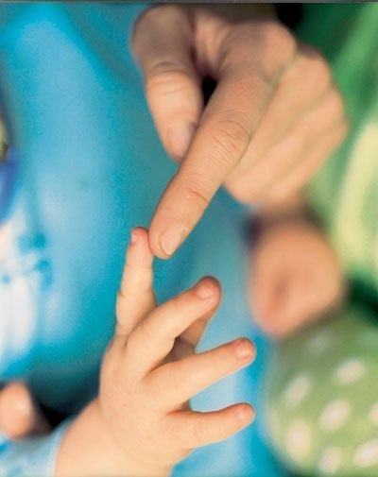
Кроме этого, пальчиковая гимнастика подготавливает руку к письму, развивает координацию и чувство ритма, внимательность и способность сосредотачиваться… и, как любая веселая и интересная игра – создает добрые эмоциональные взаимоотношения с взрослыми.

Slide 10
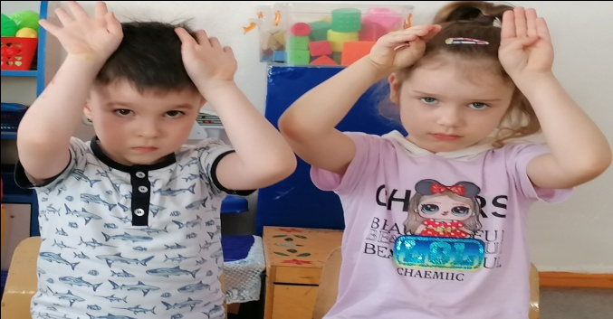
В ходе "пальчиковых игр" дети, повторяя движения взрослых, активизируют моторику рук. Тем самым вырабатывается ловкость, умение управлять своими движениями, концентрировать внимание на одном виде деятельности. "Пальчиковые игры" - это инсценировка каких-либо рифмованных историй, сказок при помощи пальцев. Многие игры требуют участия обеих рук, что даёт возможность детям ориентироваться в понятиях "вправо", "влево", "вверх", "вниз" и т. д.

Slide 11
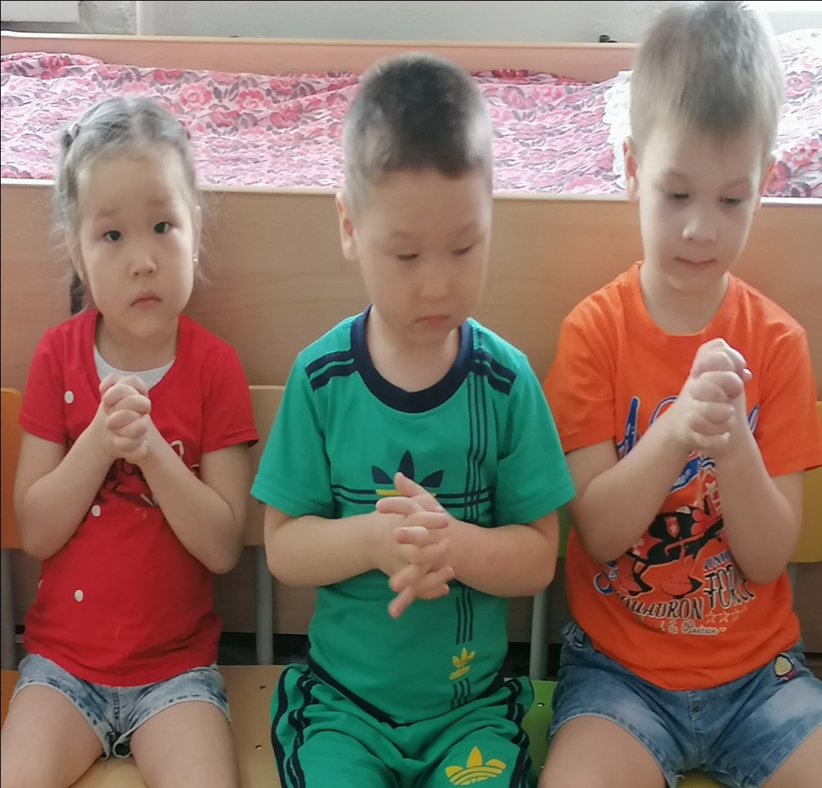
Мозг ребенка осваивает огромный объем информации. Если какая-либо его функция не будет развита своевременно, то в последующем наверстать упущенное будет невозможно. Развитие мозга очень сильно зависит от двигательной активности ребенка, особенно – от движений пальцев рук (то есть от мелкой моторики). Малыши, которые регулярно занимаются пальчиковой гимнастикой, быстрее учатся писать, лучше говорят, обладают хорошей памятью, развивают координацию движений, силу и ловкость рук.
Исследования учёных доказали, что уровень развития детской речи находится в прямой зависимости от степени сформированности тонких движений пальцев рук.

Slide 12
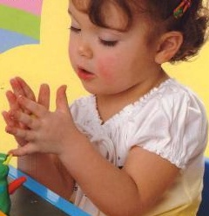
ДЛЯ РЕЧЕВОГО СОПРОВОЖДЕНИЯ ФИГУРОК ИЗ ПАЛЬЧИКОВ ИСПОЛЬЗУЮТ:
НАРОДНЫЙ ФОЛЬКЛОР
СПЕЦИАЛЬНЫЕ ТЕКСТЫ
ПРИГОВОРКИ, РЕЧЕТАТИВЫ

Slide 13
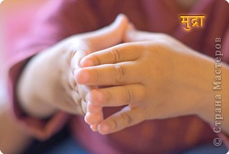
ТРЕБОВАНИЯ К ПАЛЬЧИКОВЫМ ИГРАМ С РЕЧЕВЫМ СОПРОВОЖДЕНИЕМ :
ТОЧНОСТЬ
КАЧЕСТВО
СОГЛАСОВАННОСТЬ ДВИЖЕНИЙ И РЕЧИ

Slide 14
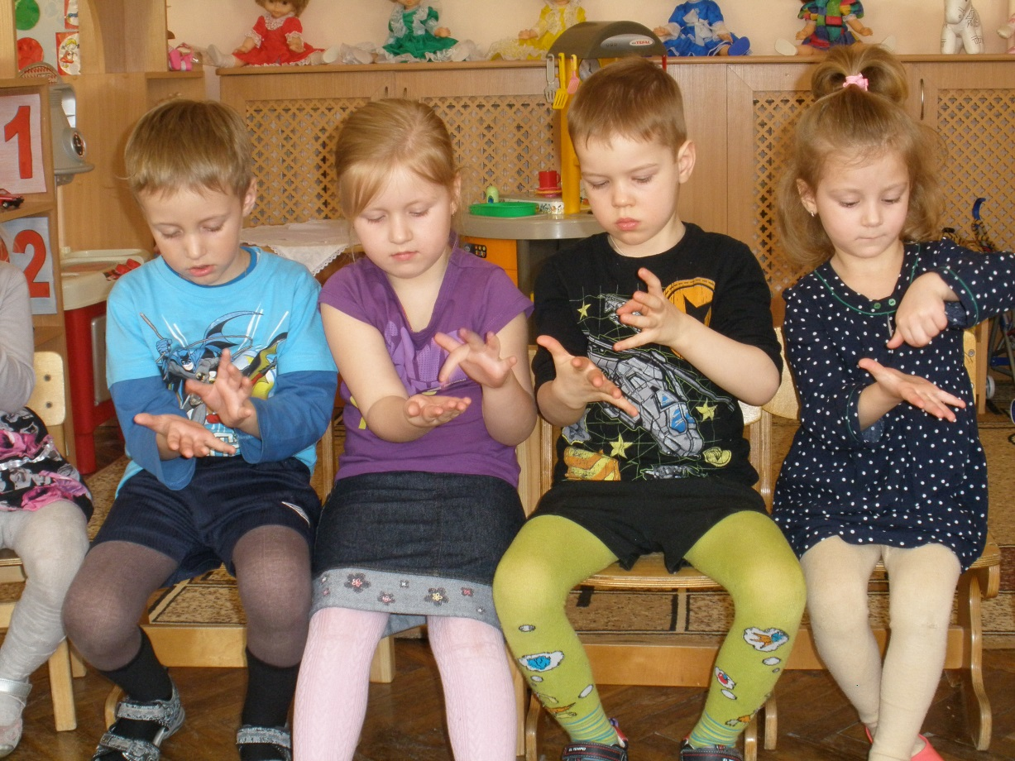
Правила пальчиковой игры:
Начинать пальчиковую гимнастику лучше с «разогревки» – сгибания и разгибания пальцев… можно постучать пальчиками, изображая «дождик» или клюющих курочек и т.д…

Slide 15
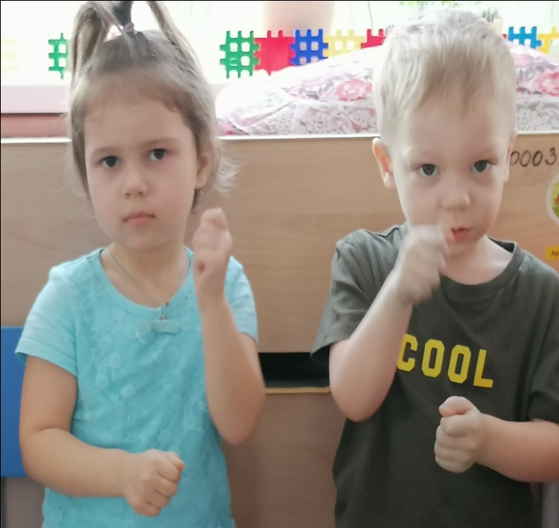
Чтобы увлечь ребёнка– произносим текст игры очень выразительно – повышая и понижая голос, делая паузы, подчеркивая отдельные слова. И синхронно с текстом показываем движения. Когда ребёнок начнет сам хорошо выполнять игру – даем только словесные указания без показа. Поначалу движения выполняются медленно. Если у ребёнка не получается то или иное упражнение – можно взять его руку и помочь ему сделать всё правильно.

Slide 16
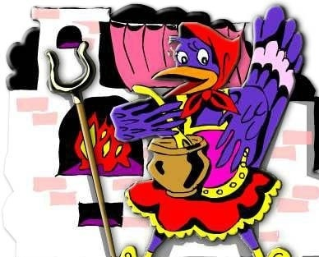
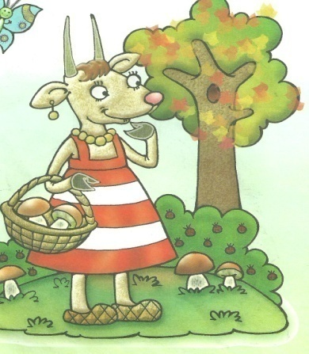
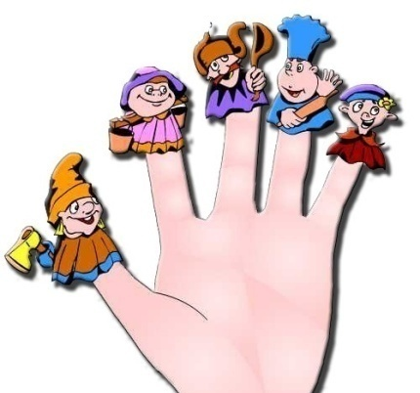
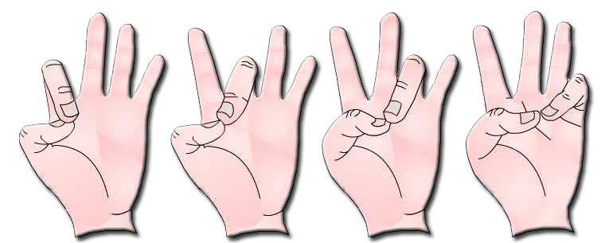
Народные пальчиковые игры
С народными пальчиковыми играми ребенок встречался уже в грудном возрасте. Это были еще не игры, а потешки и пестушки – забавы взрослого с ребенком. Например, «Сорока-ворона», «Идёт коза рогатая», «пальчики», «Пять братьев-пальчиков», и другие.

Slide 17
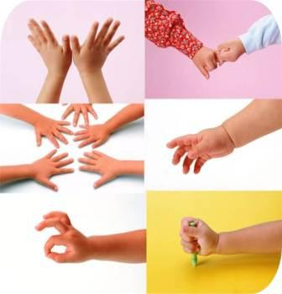
Пальчиковых игр очень-
очень много. Вот некоторые из них.

Slide 18
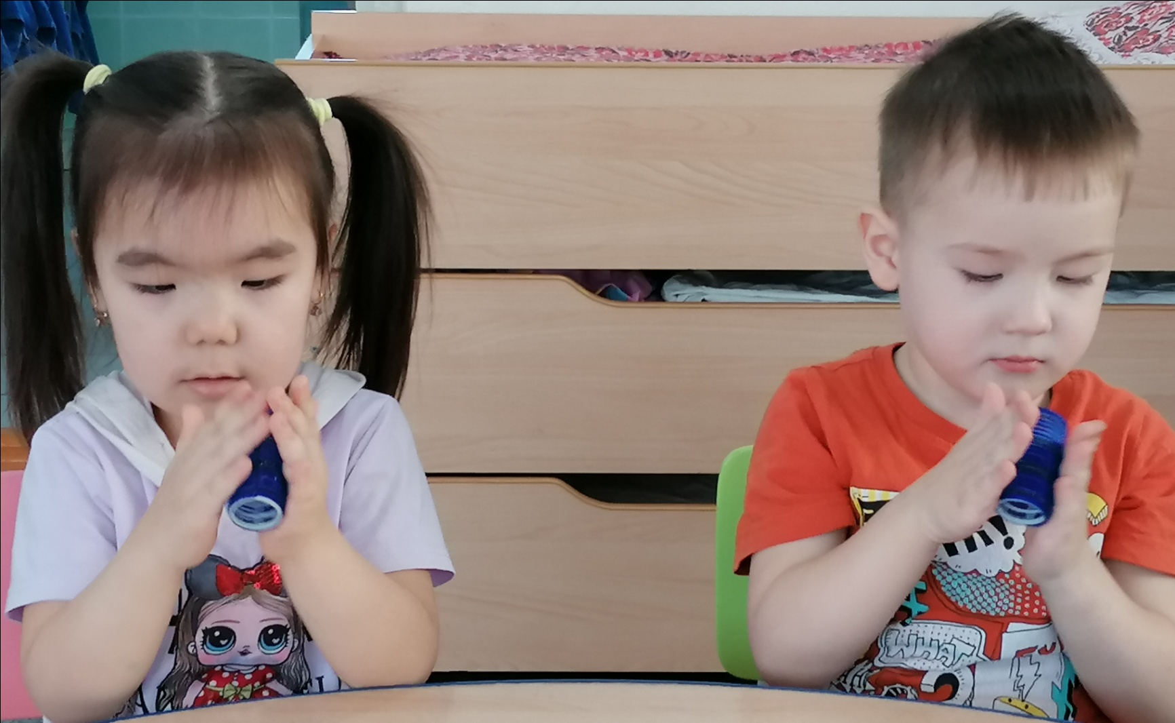
Игра с крупными бигуди.
У сосны,
у пихты, ёлки
очень колкие иголки.
Но ещё сильней, чем ельник
вас уколет можжевельник.

Slide 19
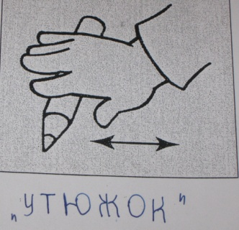
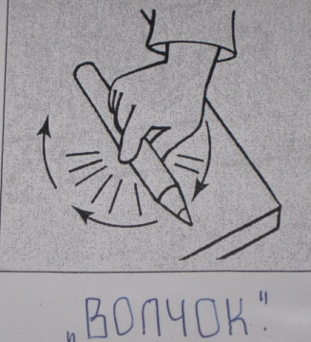
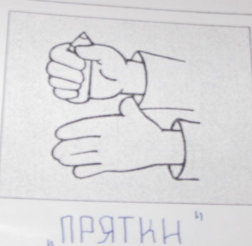
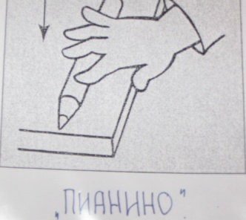
МАССАЖ КАРАНДАШАМИ

Slide 20
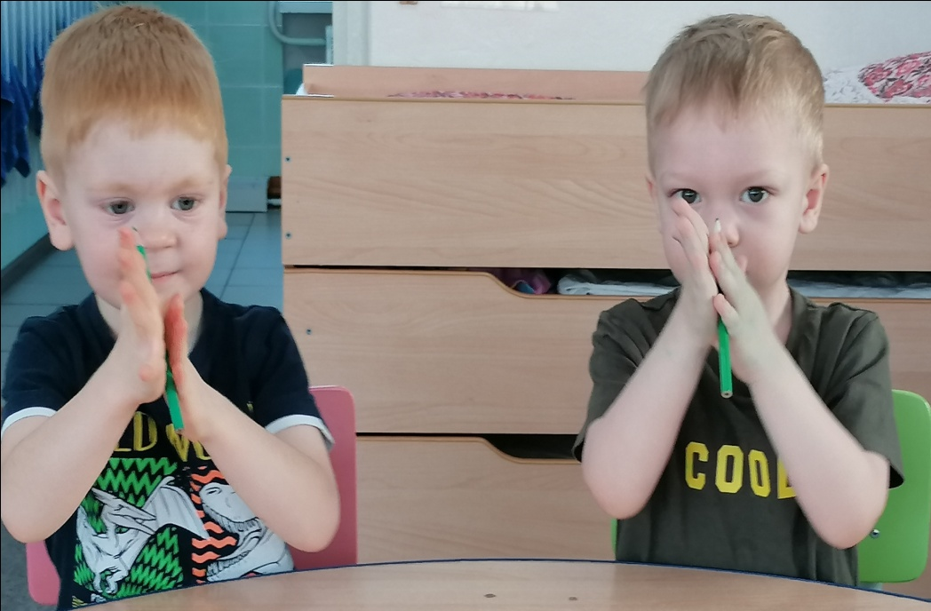
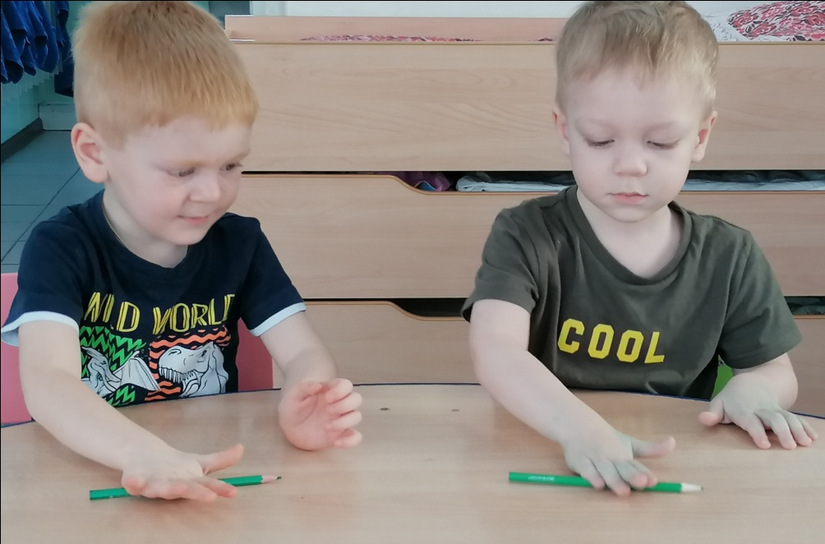
Игры с шестигранными карандашами
Крутим мы с трудом давно
Это толстое бревно,
Вы ошиблись,
это наш
Тонкий лёгкий карандаш.

Slide 21
Самомассаж кистей и пальцев рук сосновыми шишками

Slide 22
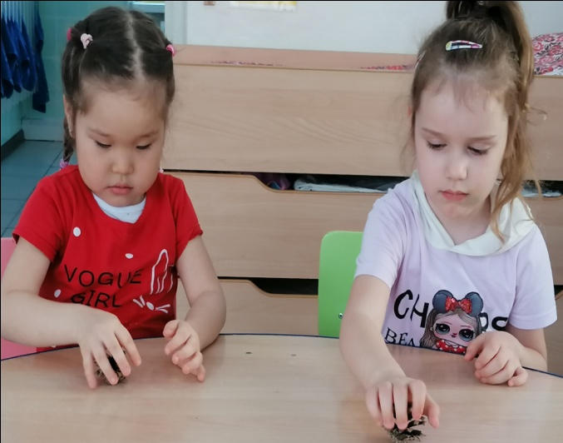
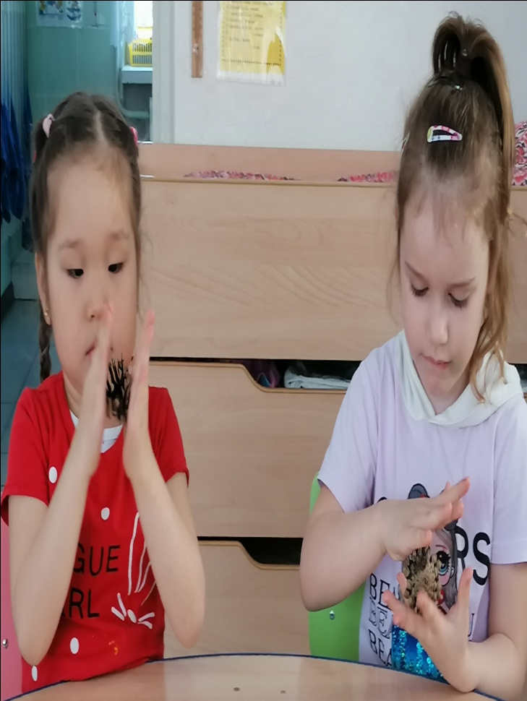
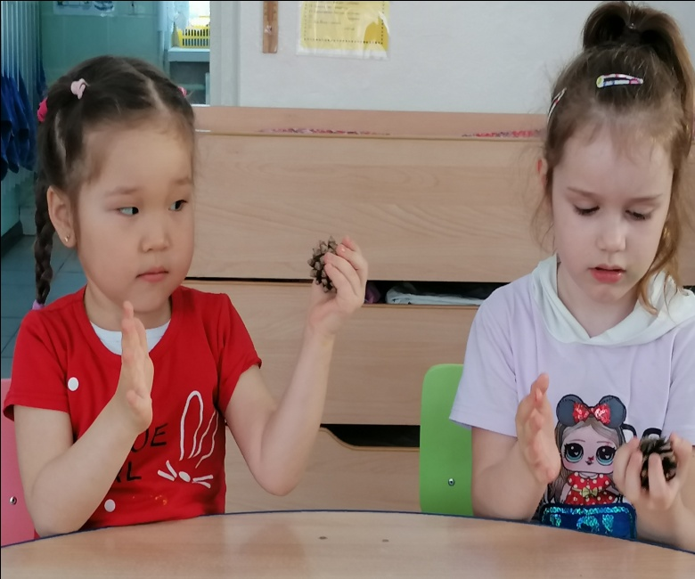
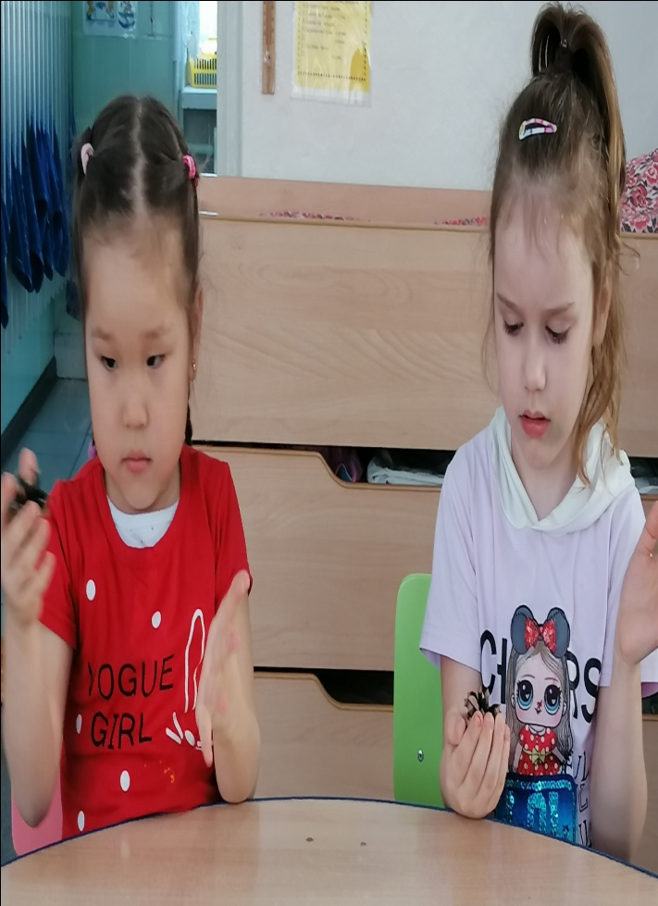

Slide 23
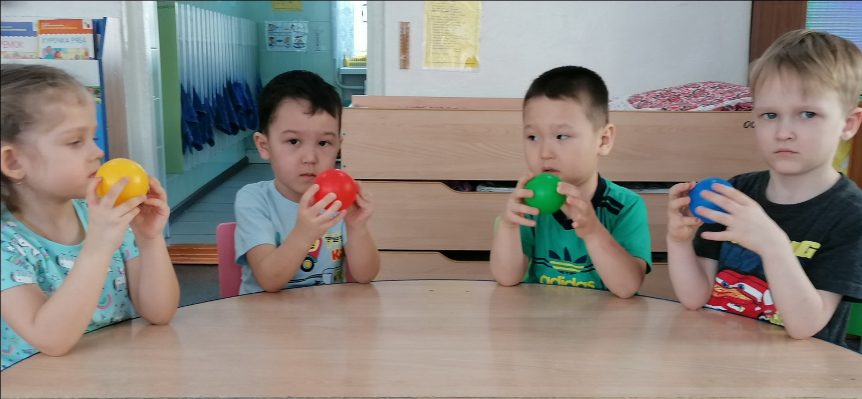
Упражнения с мячами
учиться захватывать мяч всей кистью и отпускать его;
катать мяч по часовой стрелке;
держать одной рукой – другой рукой выполнить ввинчивающие движения, пощелкивания, пощипывания.
Выполнять упражнения надо обязательно каждой рукой по очереди.

Slide 24
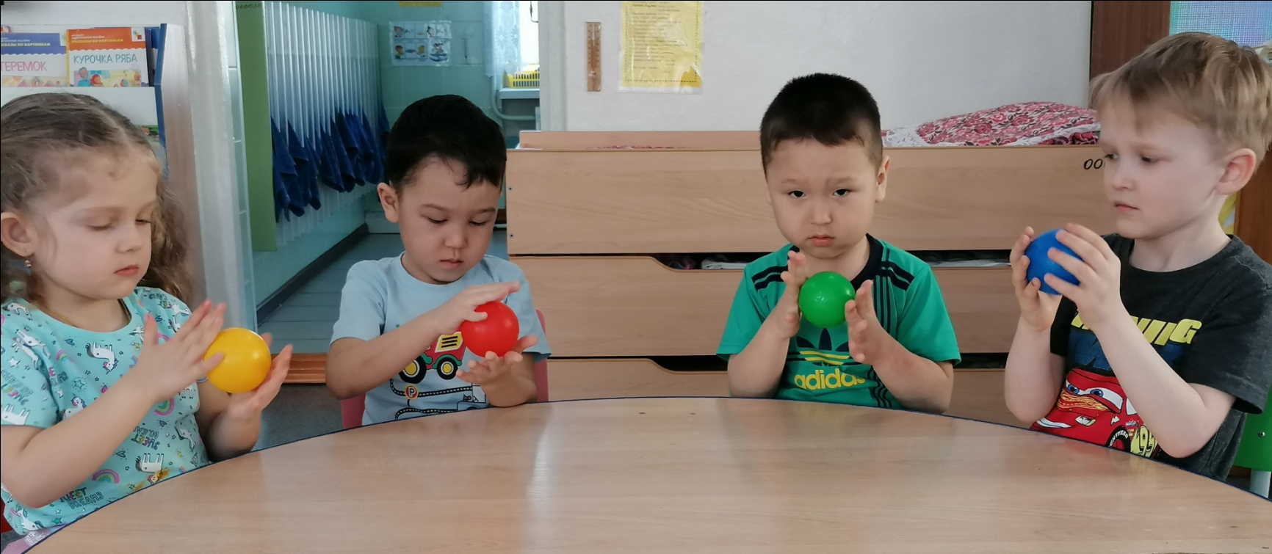
Я мячом круги катаю, взад – вперёд его гоняю. Им поглажу я ладошку, будто я сметаю крошку.

Slide 25
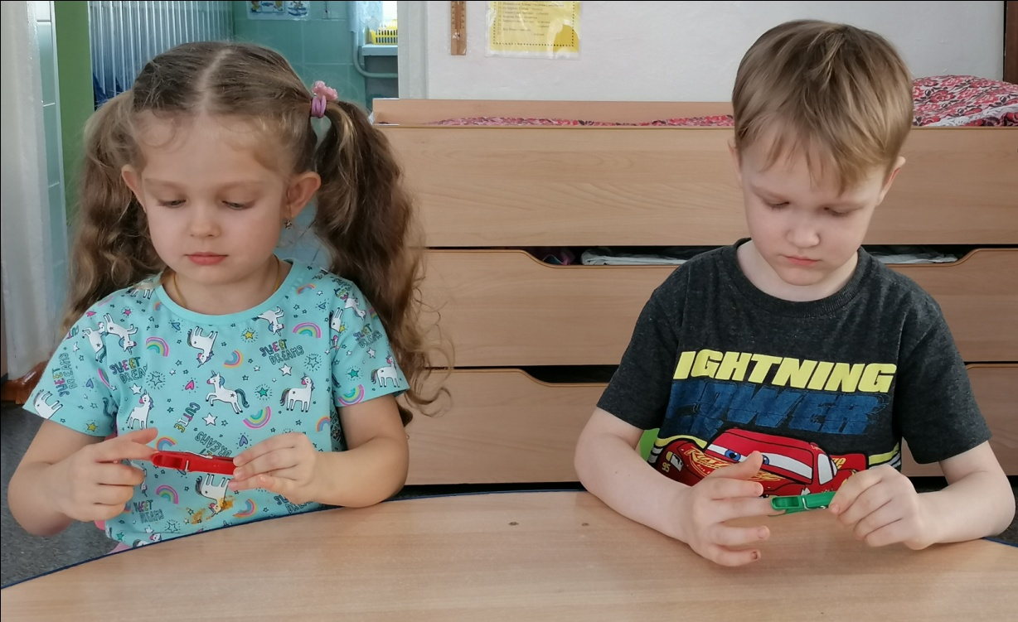
Игры с прищепками
Вот проснулся, встал гусёнок, пальцы щиплет он спросонок:
- дай, хозяйка, корма мне раньше, чем моей родне.

Slide 26
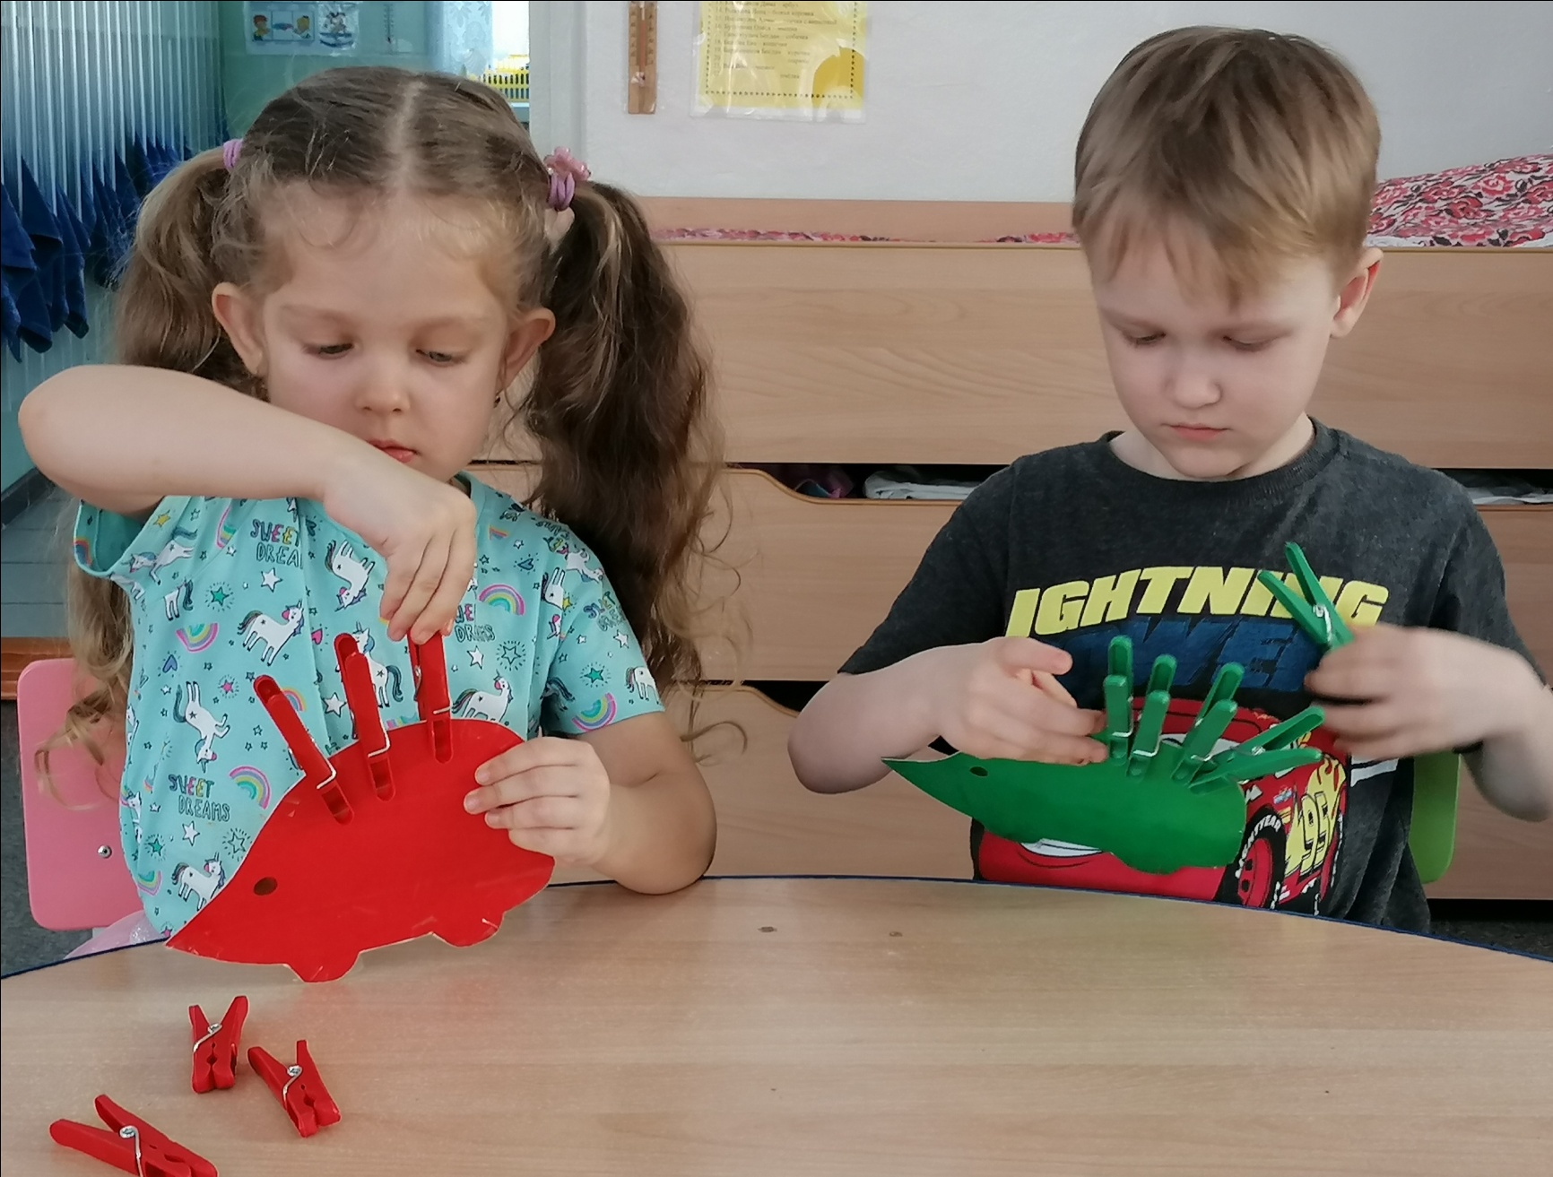

Slide 27
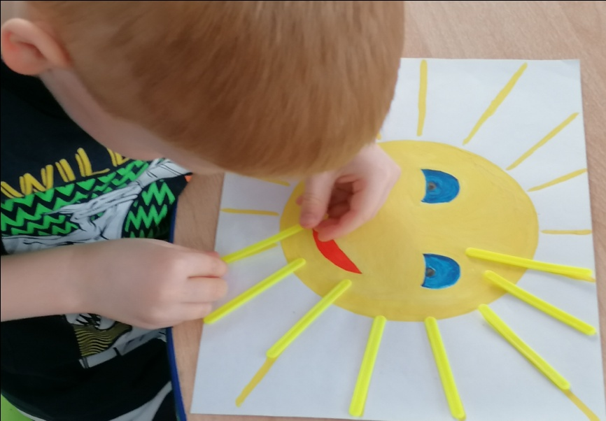
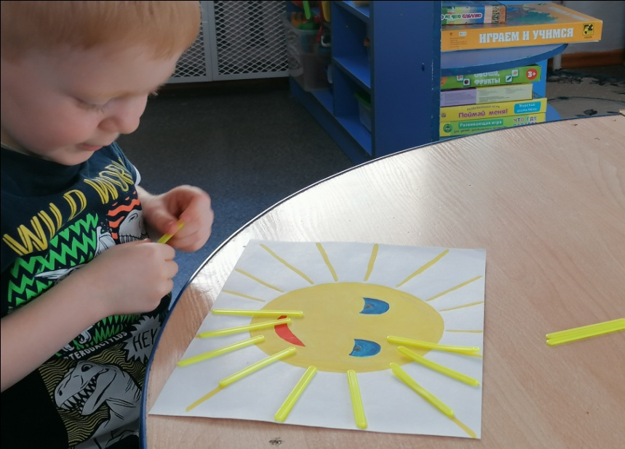
Игры со счётными палочками
Счётных
палочек
с утра
Посылаем
три
ведра,
Пусть
вокруг
царит
жара.

Slide 28
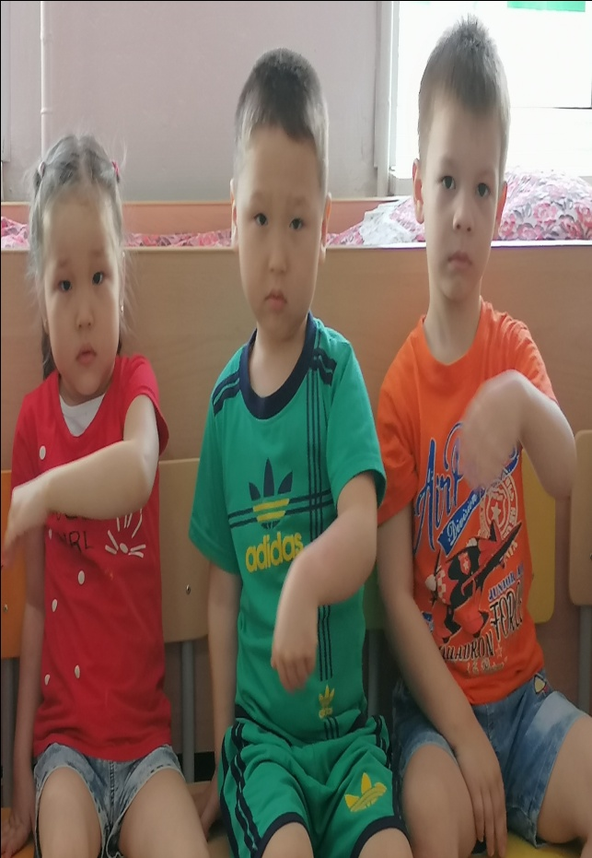
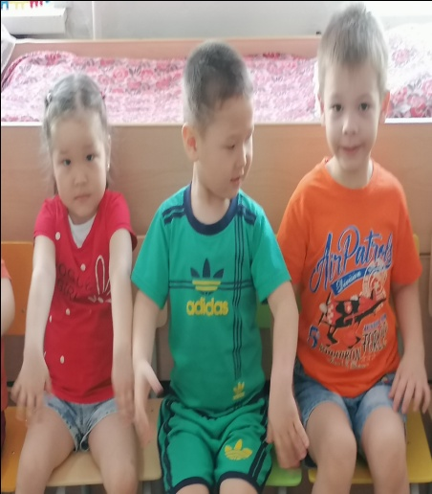

«ВЕСЕЛЫЕ РЫБКИ»
Рыбки весело резвятся в чистой тепленькой воде.
(двумя руками изображаем волны.)
То сожмутся, разожмутся,
(кулачки рук сжать, разжать.)
То зароются в песке.
(опустить руки вниз и потрясти ими.)

Slide 29
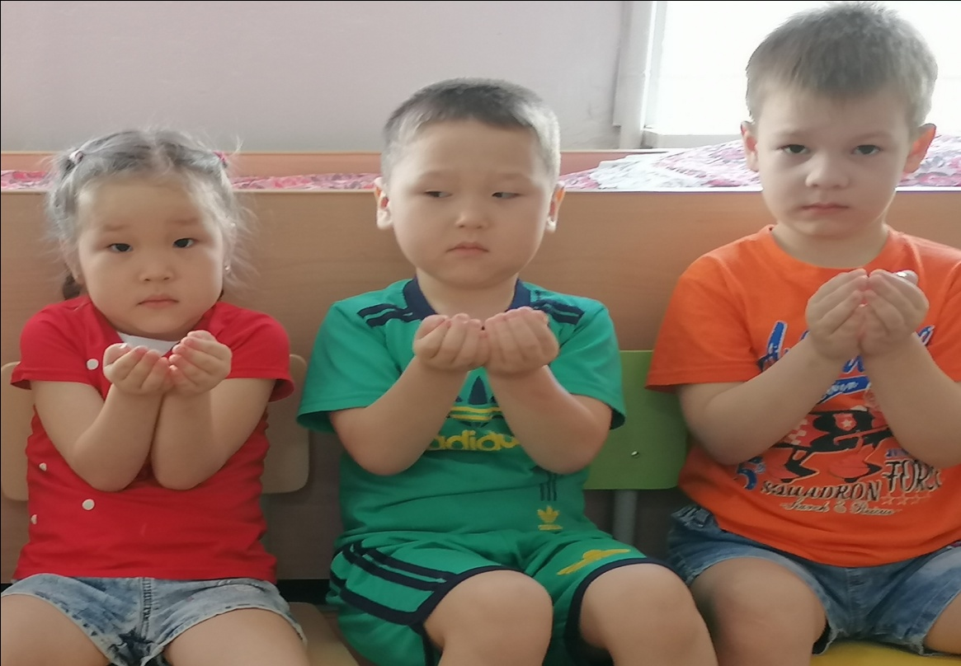
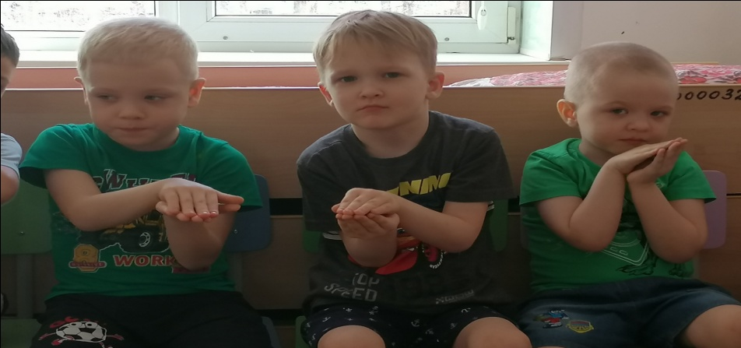
«ЯГОДКИ»
(чуть приподнимаем перед собой руку, так, чтобы расслабленная кисть оказалась приблизительно на уровне лица. Пальчики расслаблены, свисают вниз.)
С ветки ягодки снимаю
(захватываем кончиками пальцев другой руки, как будто снимая воображаемую ягодку.)
И в лукошко собираю.
(обе ладошки складываем перед собой чашечкой.)
Будет полное лукошко.
(одну ладошку, сложенную лодочкой, накрываем другой, также сложенной лодочкой.)
Я попробую немножко. Я поем еще чуть-чуть.
(одна сложенная ладошка имитирует лукошко, другой рукой достаем воображаемые ягодки и отправляем их в рот.)

Slide 30
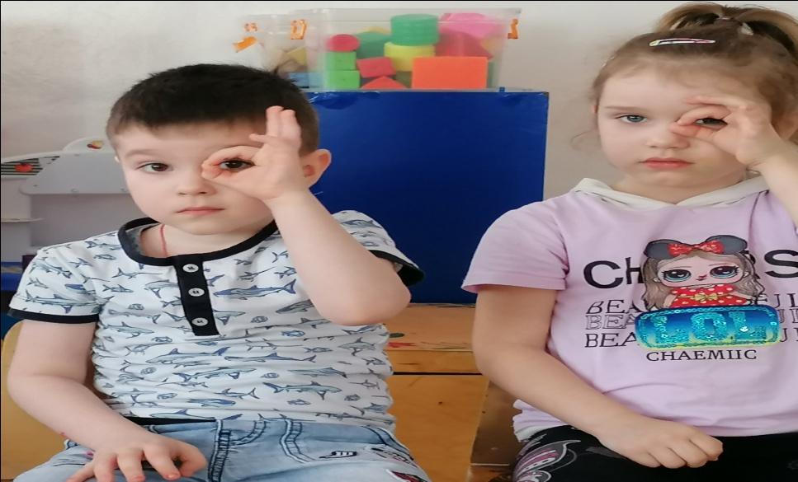
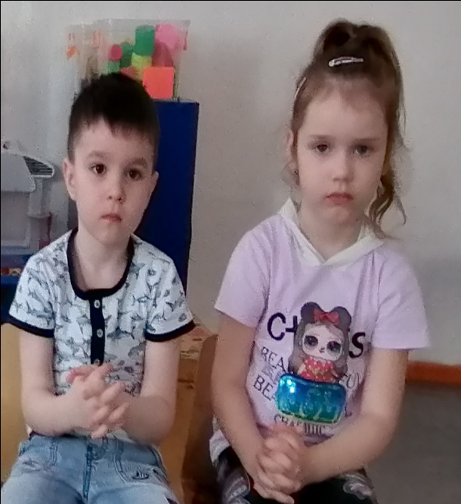
«Мышка»
Мышка в норку пробралась,
(делаем двумя ручками «крадущиеся» движения.)
На замочек заперлась.
(пальцы скрещиваем в «замочек» и слегка покачиваем.)
В дырочку она глядит,
(делаем из пальчиков одной руки «колечко».)
На заборе кот сидит!
(ручки прикладываем к голове как «ушки» и шевелим пальчиками.)

Slide 31
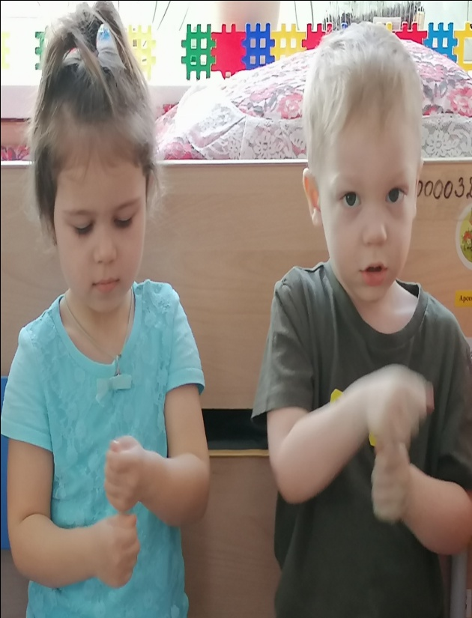
«Молоток»
Наши ручки - не простые,
Наши ручки – вот какие:
Коль сожмешь их в кулачок,
То получишь молоток.
(если сжать ладошку в кулак, то получится молоток. Затем постукивать кулачками друг о друга.)

Slide 32
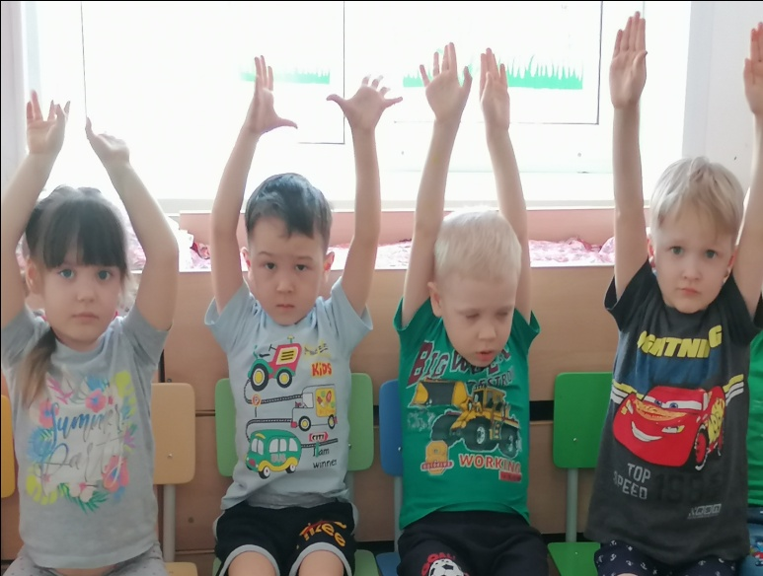
Паучок
Паучок ходил по ветке,
А за ним ходили детки.
Дождик с неба вдруг полил,
Паучков на землю смыл.
Солнце стало пригревать,
Паучок ползёт опять,
А за ним ползут все детки,
Чтобы погулять на ветке.

Slide 33
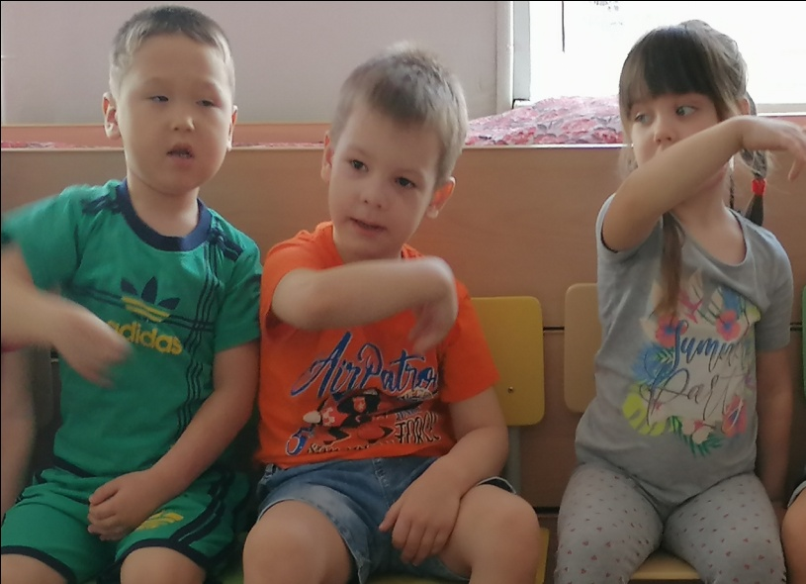
Червячки
Раз, два, три, четыре, пять,
Червячки пошли гулять.
Раз, два, три, четыре, пять,
Червячки пошли гулять.
Вдруг ворона подбегает,
Головой она кивает,
Каркает: "Вот и обед!"
Глядь, а червячков уж нет!

Slide 34
Для занятий пальчиковой гимнастикой нужно только ваше желание – ведь для этих веселых и полезных игр не нужно ни специального места, ни каких-либо подручных средств.
Успехов вам, дорогие коллеги!

Slide 35
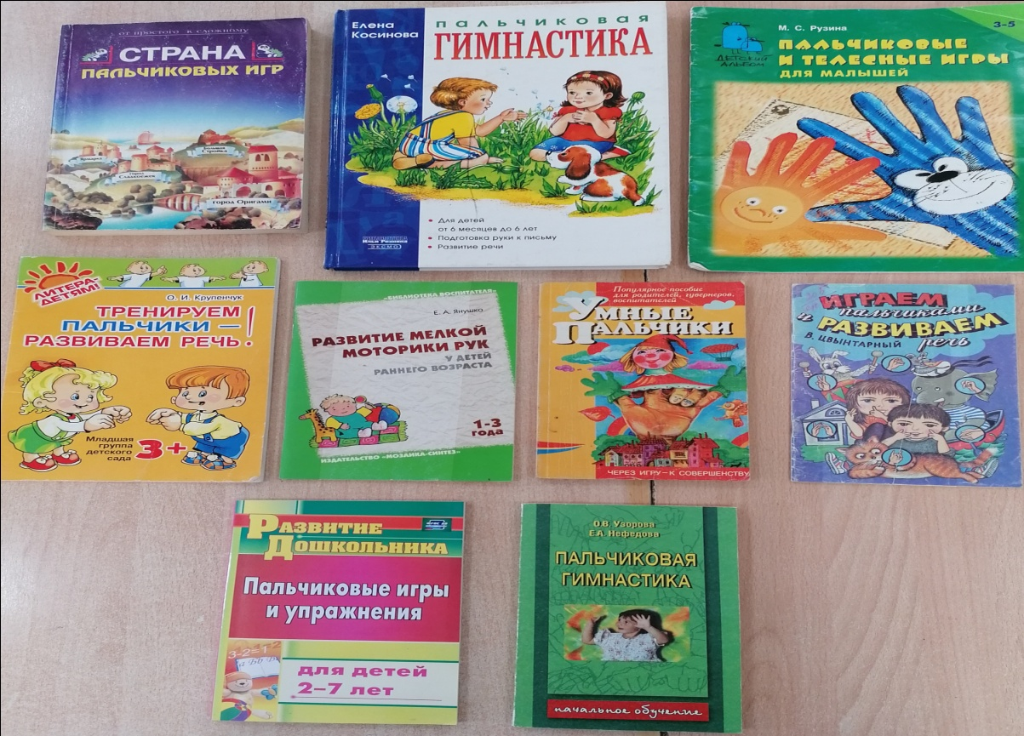
Заключение
Развитие мелкой моторики и тактильно-двигательного восприятия у детей позволяет детям
овладеть навыками письма, рисования, ручного труда, что в будущем поможет избежать многих проблем школьного обучения;
Обогатить речевой запас;
лучше адаптироваться в практической жизни;
научиться понимать многие явления окружающего мира.

Slide 36
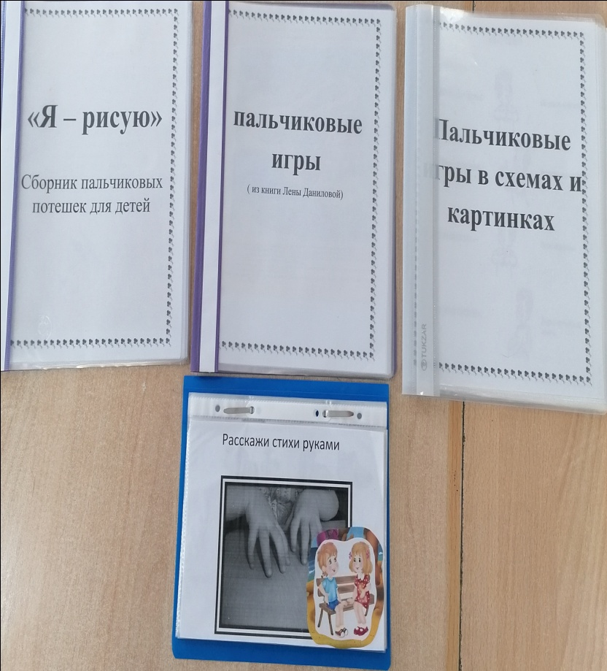
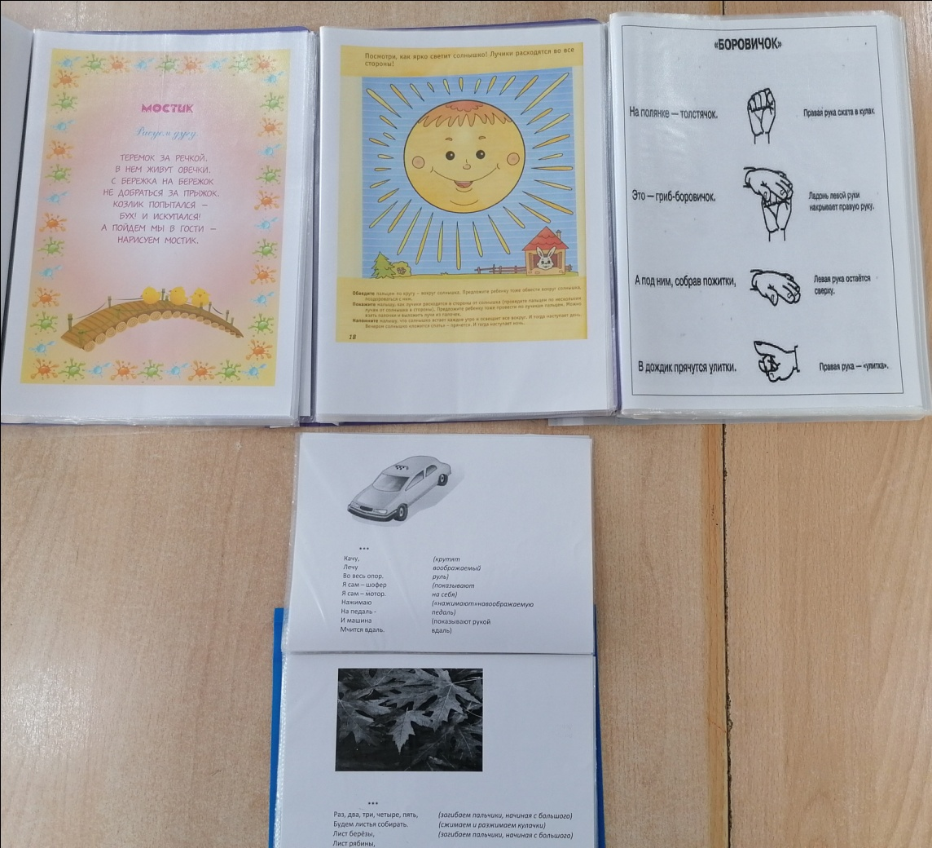

Slide 37
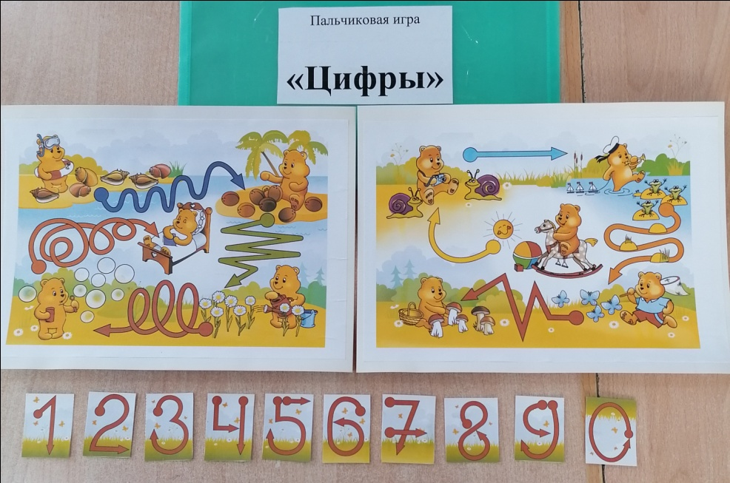
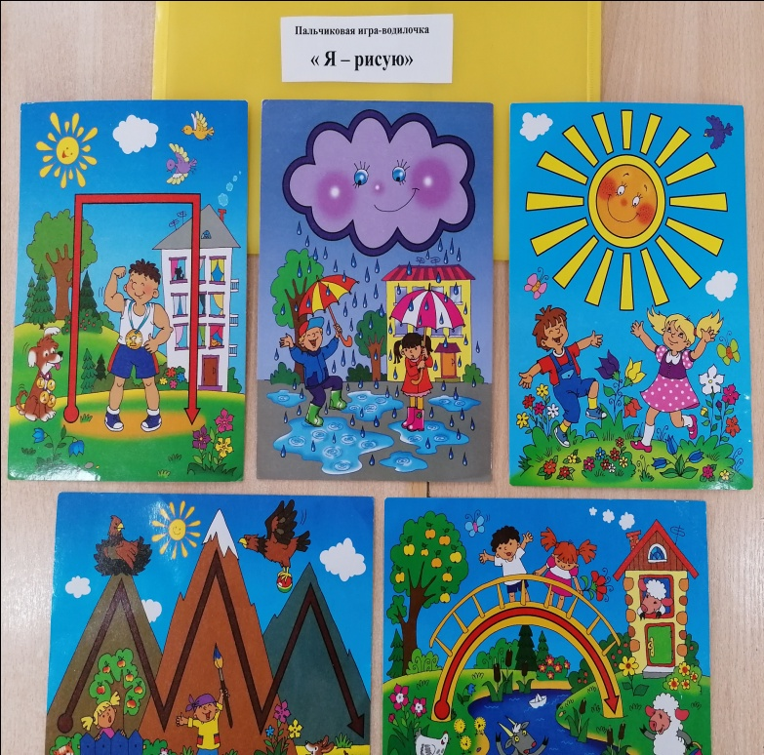

Slide 38
Спасибо
за внимание!

